Slide 1


Результаты исследований коррозии оболочек из стали ЭП823-Ш в твэлах со свинцовым и гелиевым подслоем
© Гильмутдинов Ильнур Ф.¹, Крюков Ф.Н.¹, Никитин О.Н.¹, Жемков И.Ю.¹, Скупов М.В.² , Иванов Ю.А. ², 2019
¹ - АО «ГНЦ НИИАР», г. Димитровград
² - АО «ВНИИНМ», г. Москва
XI конференция по реакторному материаловедению, посвящённая 55-летию отделения реакторного материаловедения АО «ГНЦ НИИАР»
27-31 мая 2019 года, г. Димитровград

Slide 2

Цель работы
Выявление природы коррозии оболочек из стали ЭП823-Ш твэлов с нитридным топливом со свинцовым и гелиевым подслоем
Задачи
Подготовить шлифы поперечных сечений твэлов для выявления возможных очагов коррозии в оболочках твэлов
Получить оптические изображения состояния внутренней поверхности оболочек твэлов из стали ЭП823-Ш
Методами СЭМ и РСМА исследовать структуру и элементный состав продуктов коррозии
Провести анализ возможных причин коррозии оболочек твэлов

Slide 3
Объекты исследования
Твэлы типа БРЕСТ со смешанным уран-плутониевым нитридным топливом и оболочкой из стали ЭП823-Ш облучались в составе нескольких облучательных устройств и тепловыделяющих сборок:
в реакторе БОР-60 облучались твэлы ЭТВС-128Э со свинцовым подслоем (3 этапа облучения) и твэлы ОУ-1 и ОУ-2 – с гелиевым;
в реакторе БН-600 – твэлы КЭТВС-3 и ЭТВС-5 с гелиевым подслоем.
Максимально достигнутое выгорание в твэлах со свинцовым подслоем – 5,5% т.а. (ЭТВС-128Э), с гелиевым – 4,8 %т.а. (ОУ-2)
Основные конструктивные характеристики исследуемых твэлов
Параметр | Номинальное значение
 | ЭТВС-128Э | ОУ-1, ОУ-2 | КЭТВС-3, ЭТВС-5
Состав топливного сердечника | (82%U+18%Pu)N | (88%U+12%Pu)N | (88%U+12%Pu)N
Диаметр / толщина оболочки твэла, мм | 9,4 /0,5 |  | 9,7/0,5
Номинальный диаметр топливной таблетки, мм | 7,9 | 8,1 | 8,5
Номинальная длина, мм - твэла - топливного сердечника | 625 390 |  | 2050 1100
Заполнение зазора топливо-оболочка | свинец | гелий | гелий

Slide 4
Твэл с максимальным выгоранием 2,8 % т.а., сечение ~ 10 мм от низа топливного столба
Следы удаления дистанционирующей проволоки
В нижнем сечении топливного столба признаков взаимодействия свинцового подслоя с оболочкой нет
Топливная таблетка
Свинец
Оболочка
100мкм

Slide 5
Твэл с максимальным выгоранием 2,8 % т.а., сечение ~ 170 мм от низа топливного столба
100мкм
Пора в свинцовом подслое
Оболочка
Свинец
Топливо
Металлические отложения толщиной до 15 мкм на внутренней поверхности оболочки.
Признаков растворения оболочки не обнаружено.

Slide 6
Твэл с максимальным выгоранием 2,8 % т.а., сечение ~ 380 мм от низа топливного столба
Растворение
Осаждение
Растворение
100мкм
Зона растворения
Осаждение
Растворение
100мкм
Зона осаждения

Slide 7

Особенности взаимодействия оболочек со свинцовым подслоем при увеличении длительности облучения
Распространение областей растворения и осаждения в низ твэла.
Увеличение ширины зон растворения и осаждения.
Верх Т. С.
В=4,0 % т.а.
Зона растворения
(после полировки)
Зона осаждения
(после полировки)
100 мкм
100 мкм
В=5,5 % т.а.
(после травления)
(после травления)
100мкм
30 мкм

Slide 8
Особенности коррозии оболочек из стали ЭП823-Ш в твэлах со свинцовым подслоем
Природа коррозионного поражения оболочек связана с взаимодействием со свинцовым подслоем, которое проявлялось в растворении стали в одних частях твэла и образовании слоя металлических отложений в других частях.
Зафиксировано, что максимальный эффект растворения оболочки наблюдается в верхнем (высокотемпературном) сечении твэла.
Увеличение длительности облучения привело к распространению областей растворения и осаждения в нижнюю часть твэла.

Slide 9
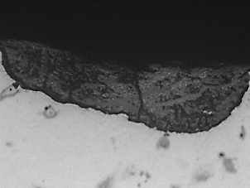
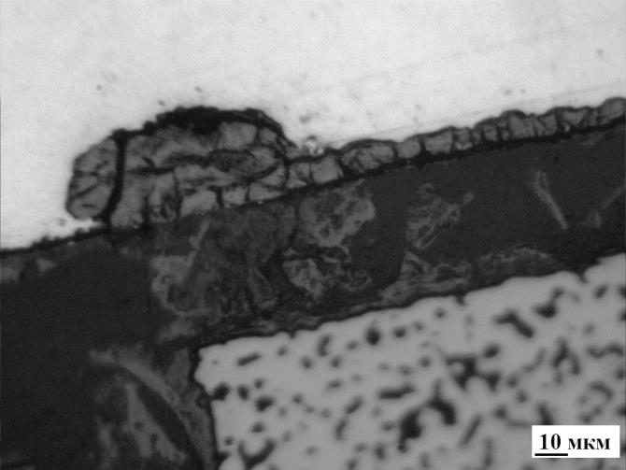
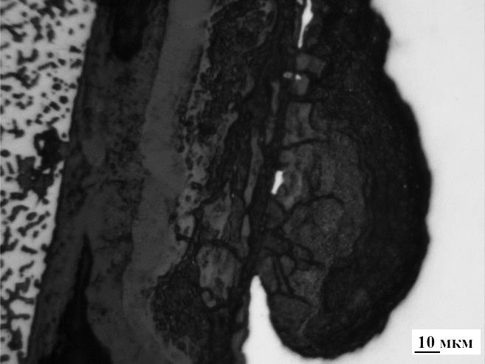
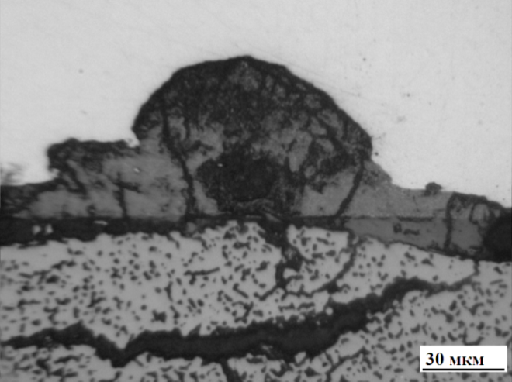
Характеристика коррозии оболочек твэлов с гелиевым подслоем
ОУ-1
ЭТВС-5
25 мкм
ОУ-2
КЭТВС-3
Участки коррозии в твэлах с гелиевым подслоем (примеры)
Характер коррозии: неравномерная с признаками подповерхностного проникновения

Slide 10
Глубина коррозии в твэлах ОУ-1

Slide 11
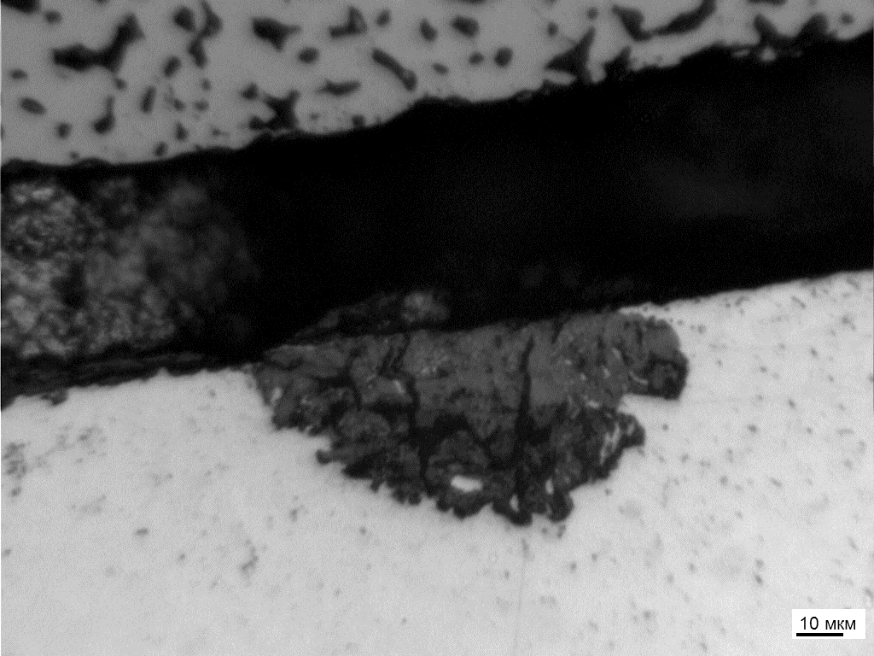
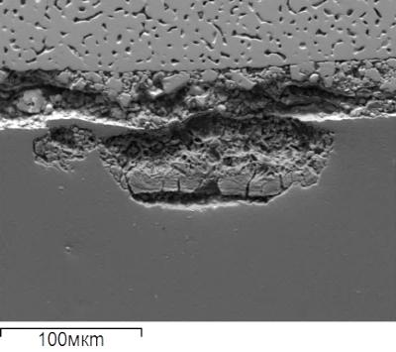
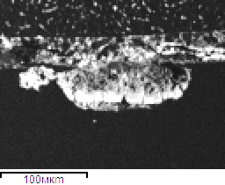
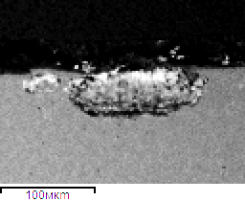
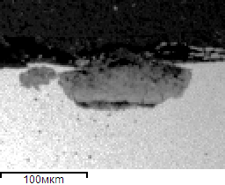
Коррозионное состояние оболочек твэлов ЭТВС-5
Выявлено наличие язвенной коррозии на глубину не более 50-60 мкм
Оптическое изображение фрагмента оболочки с коррозией
Наличие и глубина коррозии по высоте твэлов, мкм
Массовая доля кислорода 0,05-0,07 %
Номер твэла | Расстояние от низа ТС, мм
 | 100 | 330 | 580 | 830 | 1070
32 | Н/о | 30-40 | 50-60 | 10-20 | Н/о
51 | 10-20 | 10-20 | 40-50 | 10-20 | Н/о
37 | Н/о | Н/о | 10-20 | 20-30 | 10-20
42 | Н/о | 30-40 | 20-30 | 20-30 | 10-20
Признаки окислительной природы коррозии
СЭМ изображение
Кислород
Хром
Железо

Slide 12
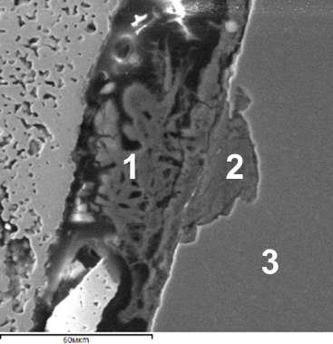
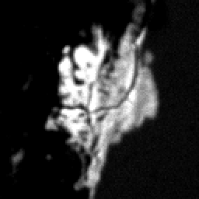
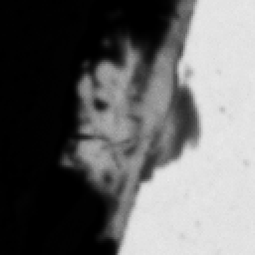
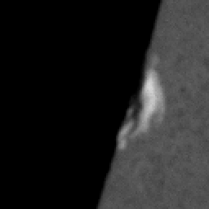
Элементный состав продуктов коррозии
(твэл ОУ-1)
Электронное изображение
Кислород
Железо
Хром
Массовая доля элементов в анализируемых точках, %
Область анализа | U | Cs | I | Te | O | Fe | Cr | Si | Mn | W | Ni | Mo | V | Nb
(1) Зазор топливо –оболочка | 0,1 | 1,2 | 0,1 | 0 | 20 | 76 | 0,4 | 0 | 0 | 0 | 0 | 0 | 0 | 0
(2) Очаг коррозии | 0 | 0,7 | 0,1 | 0,1 | 15 | 53 | 24 | 0 | 0 | 0,8 | 0,3 | 0,7 | 0,7 | 0,1
(3) Металл оболочки | 0 | 0 | 0 | 0 | 0 | 84 | 12 | 1,3 | 0,7 | 0,6 | 0,7 | 0,6 | 0,4 | 0,3
Продукты коррозии – кислородосодержащие химические соединения
Объём продуктов коррозии больше объёма исходного металла ∼ в 2 раза
Два вида продуктов коррозии, отличающихся по составу и расположению

Slide 13
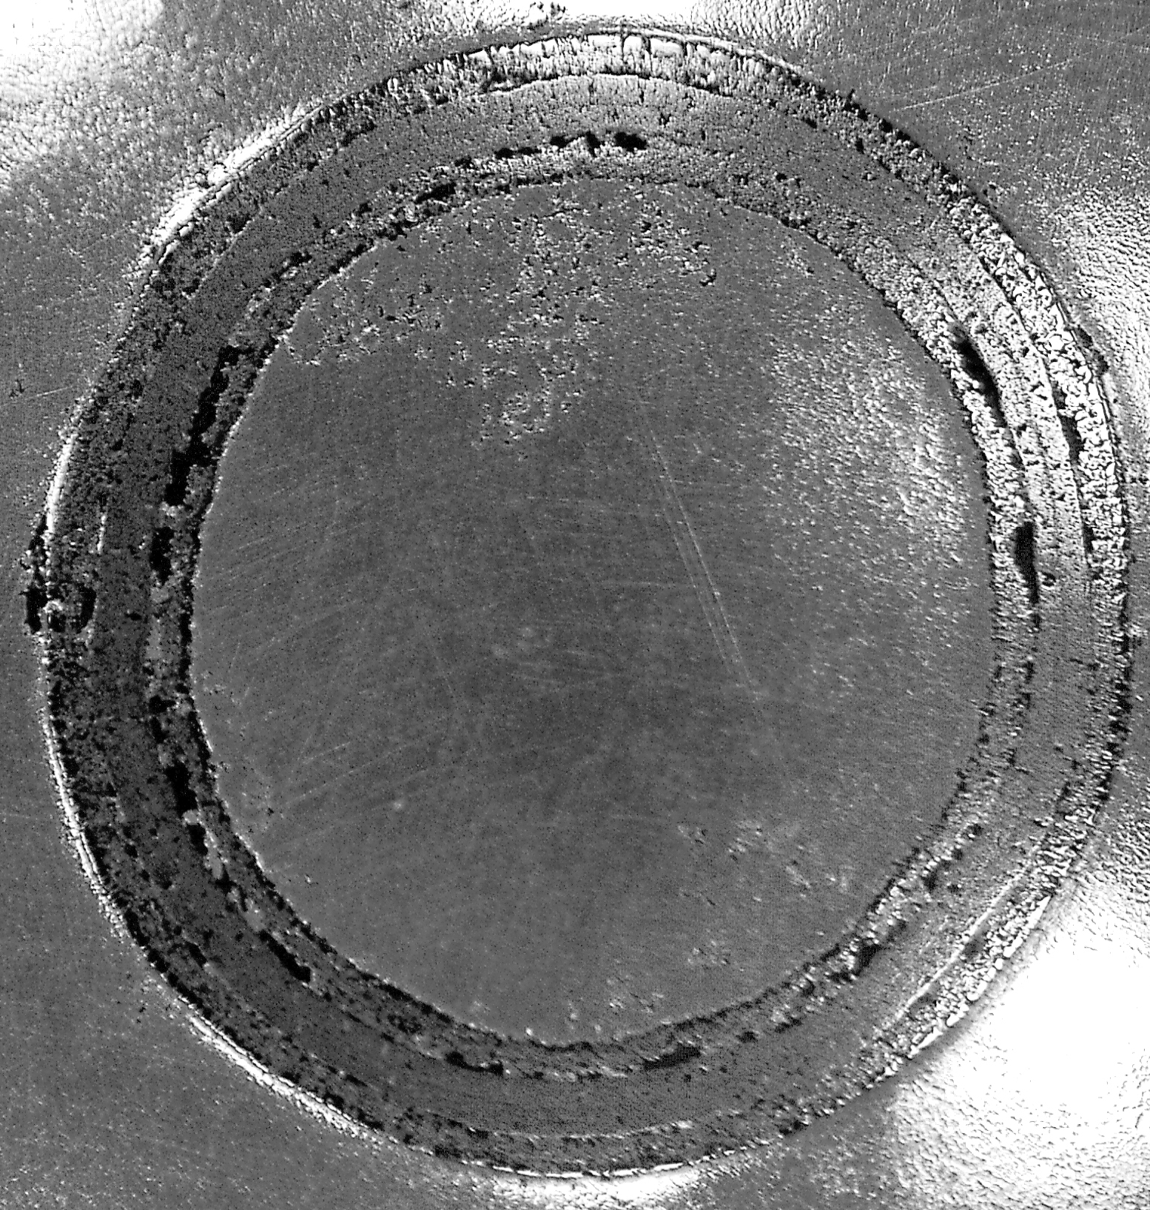
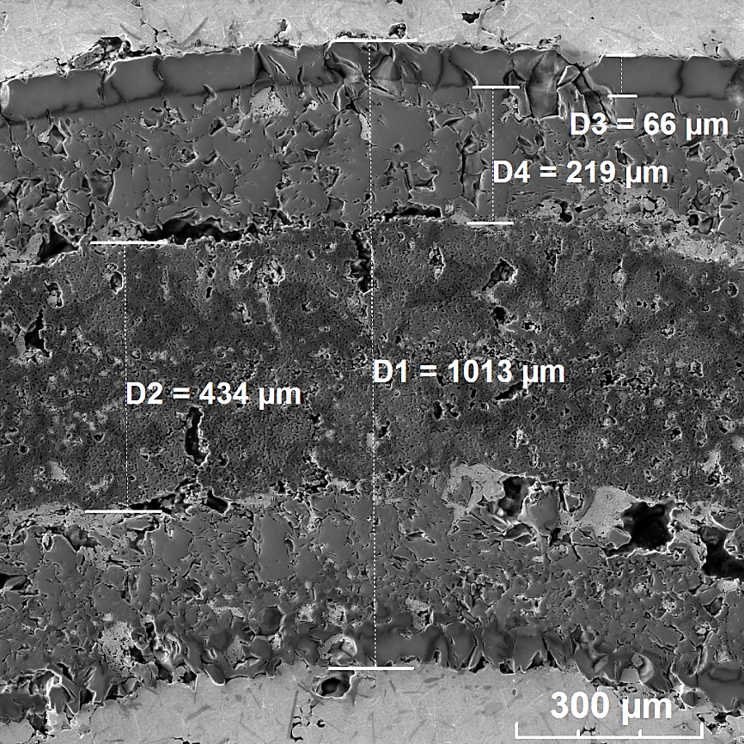
Структура продуктов окисления во внереакторном эксперименте
а б
Макроизображение образца оболочки твэла из стали ЭП823-Ш после внереакторного коррозионного эксперимента (а) и микроструктура коррозионных слоев (б) во вторичных электронах

Slide 14
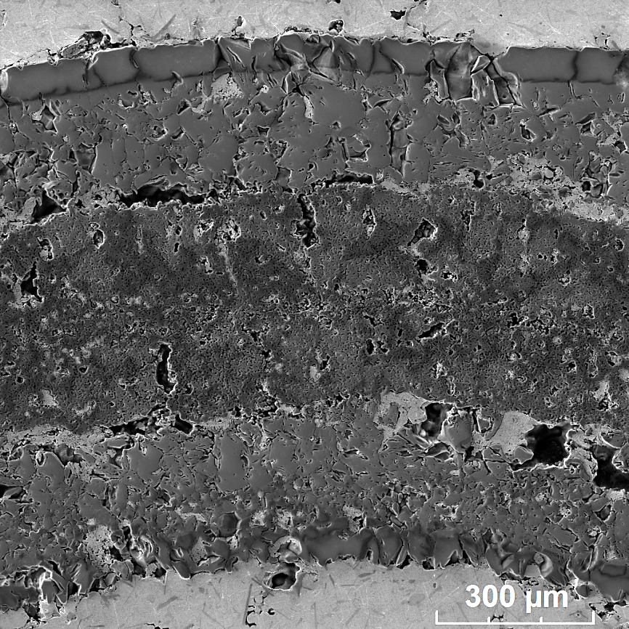
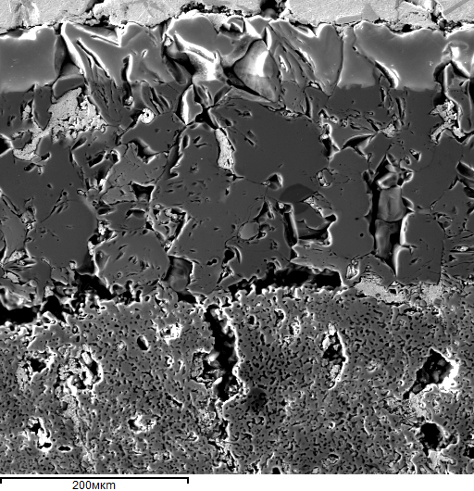
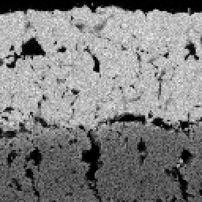
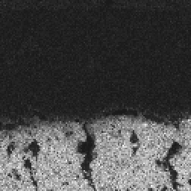
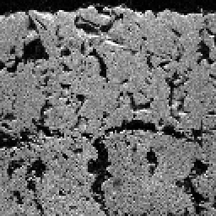
Состав продуктов окисления во внереакторном эксперименте
73 %
45 %
e ¯
Fe
0 %
27 %
24 %
26 %
Фрагмент сечения окисленного образца (электронное изображение)
Cr
O
Характер перераспределения элементов при окислении в газовой среде был аналогичен наблюдаемому при коррозии оболочек твэлов с нитридным топливом при облучении: основа внешнего слоя - оксид железа, внутреннего - оксид хрома.

Slide 15
Особенности коррозионного поражения оболочек из стали ЭП823-Ш в твэлах с гелиевым подслоем
Природа коррозионного поражения оболочек твэлов с гелиевым подслоем связана с образованием оксидов металлов–компонентов материала стали.
Состав продуктов коррозии и распределение элементов в них соответствует процессу окисления стали в газовой среде.
Коррозия локализована на небольших участках по периметру оболочки.
Существует корреляция глубины коррозии с содержанием кислорода в топливе. При массовой доле кислорода в топливе менее 0,1 % глубина коррозии не превышала 60 мкм.
Окислительная природа коррозии обусловливает её затухающий характер вследствие исчерпания исходного источника кислорода во внутритвэльной среде.

Slide 16
Выводы
Результаты проведенных исследований состояния оболочек из стали ЭП823-Ш позволяют выделить два процесса коррозионного взаимодействия в твэлах с нитридным топливом при облучении в реакторе на быстрых нейтронах в зависимости от заполнения зазора топливо-оболочка:
массоперенос компонентов стали (растворение) из одних зон твэла в другие в случае с жидкометаллическим (свинцовым) подслоем;
локальное окисление внутренней поверхности оболочек в случае с газовым (гелиевым) наполнением.
Масштаб поражения в случае со свинцовым подслоем (процесс растворение-осаждение) зависит от длительности облучения и координаты по высоте твэла. В твэлах с гелиевым подслоем содержание кислорода в нитридном топливе определяет процесс развития коррозии.

Slide 17
Спасибо за внимание!

